Slide 1
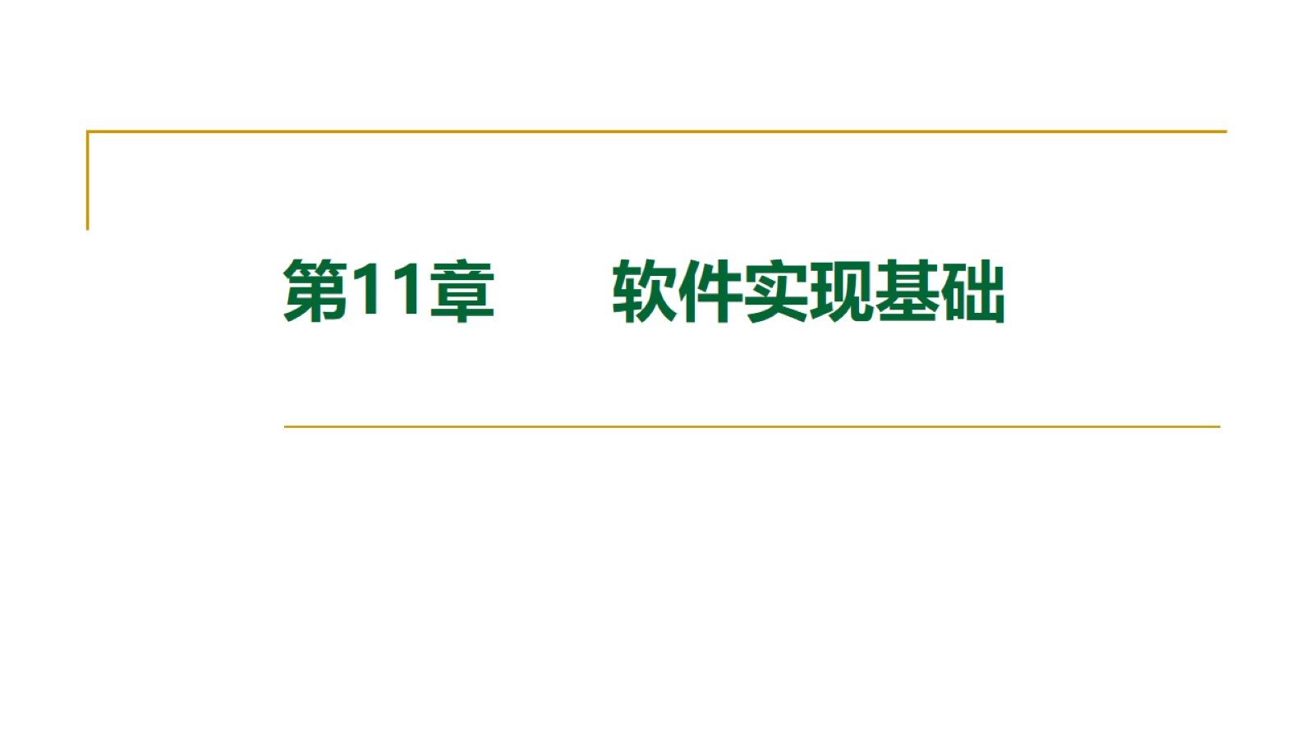

Slide 2
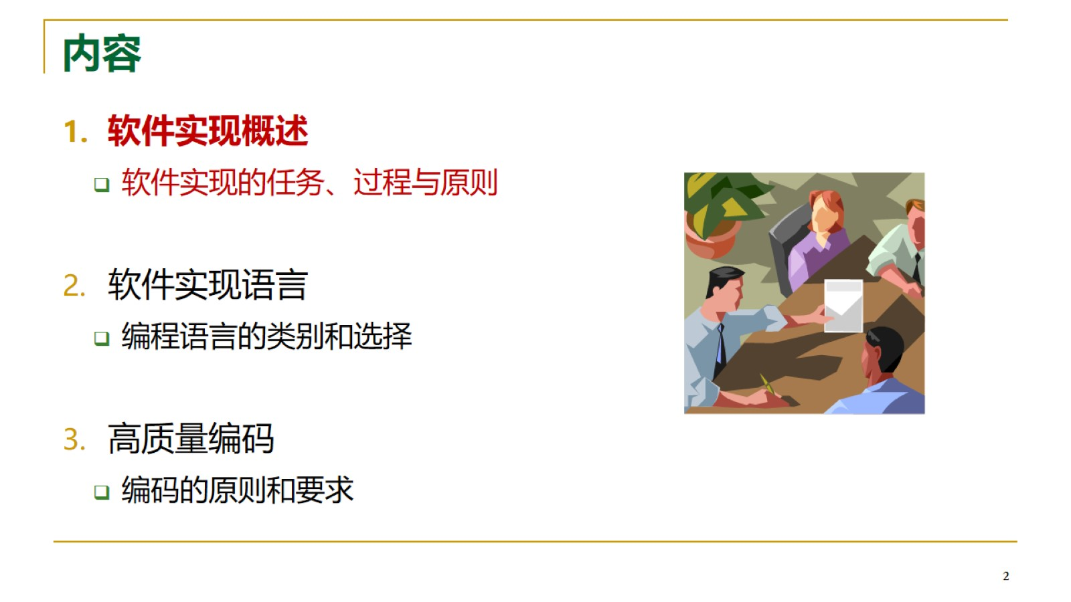
内容

Slide 3
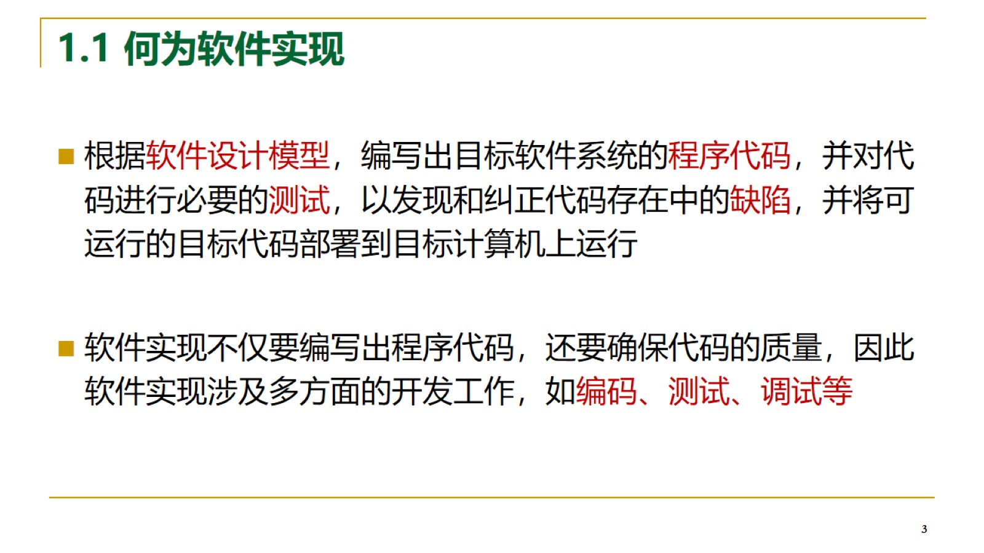
1.1 何为软件实现

Slide 4
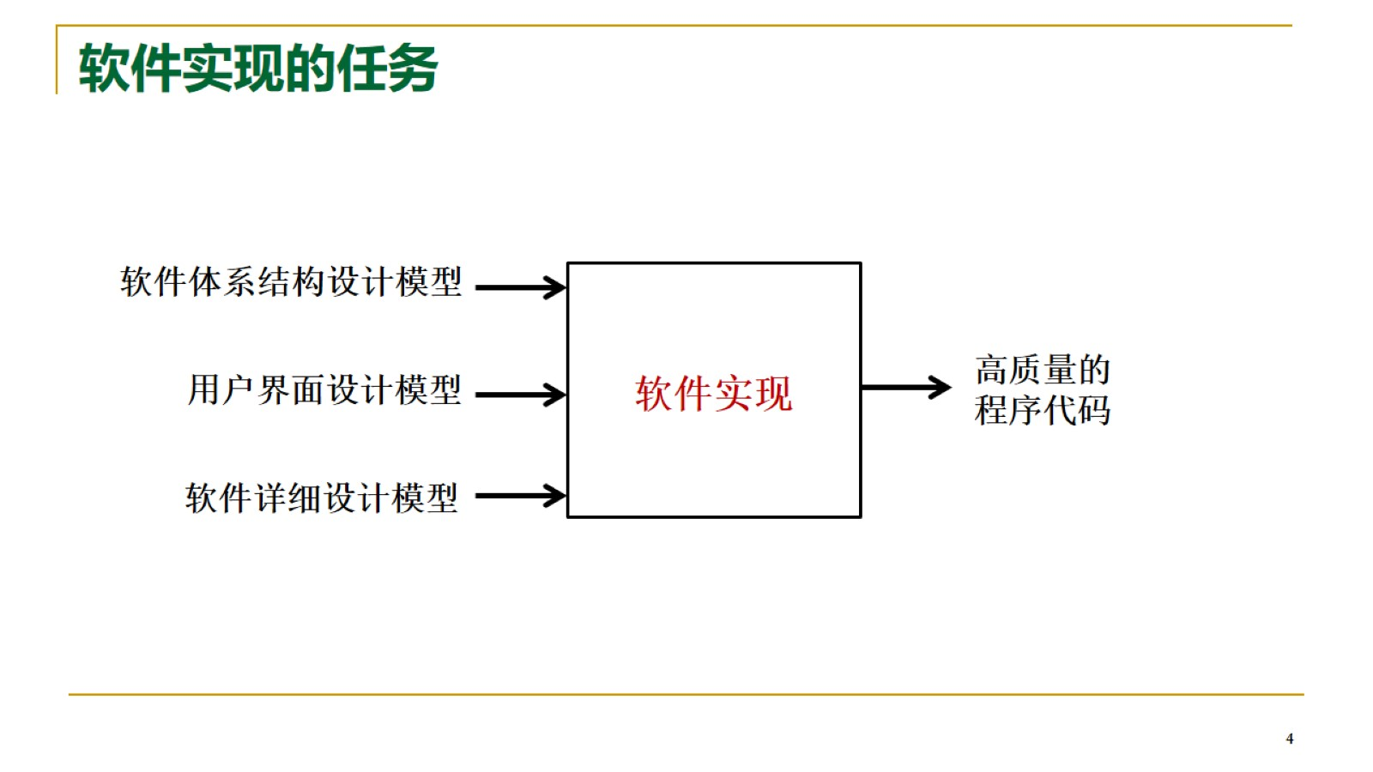
软件实现的任务

Slide 5
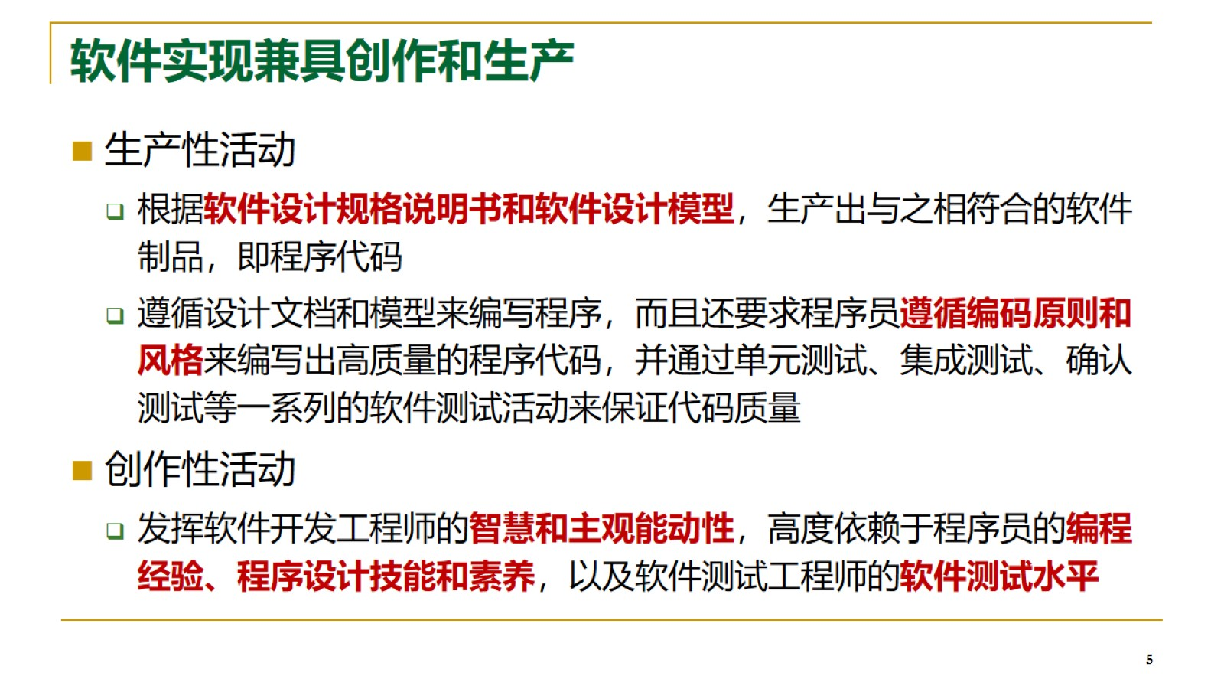
软件实现兼具创作和生产

Slide 6
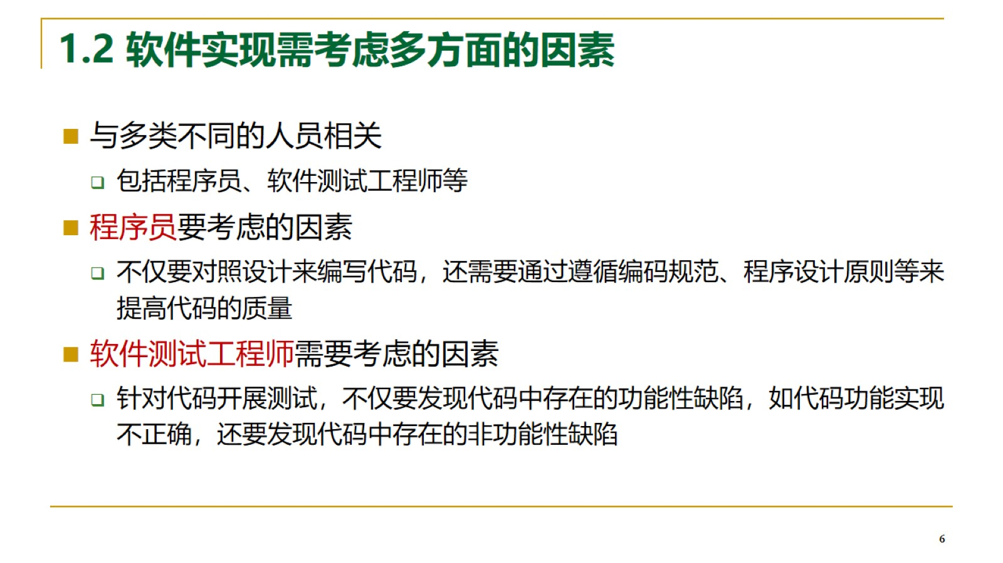
1.2 软件实现需考虑多方面的因素

Slide 7
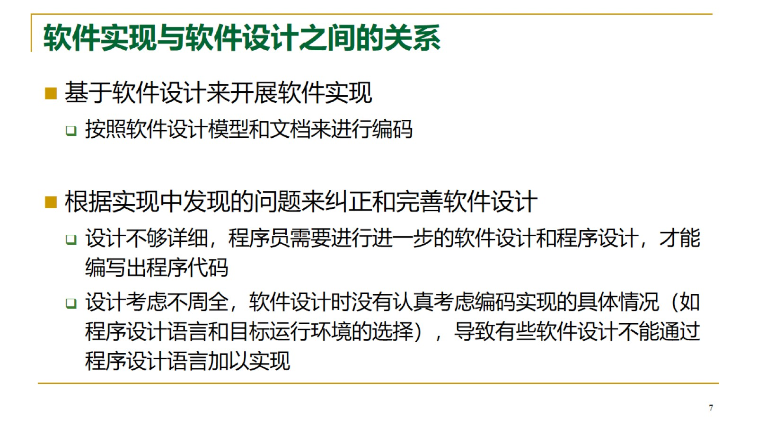
软件实现与软件设计之间的关系

Slide 8
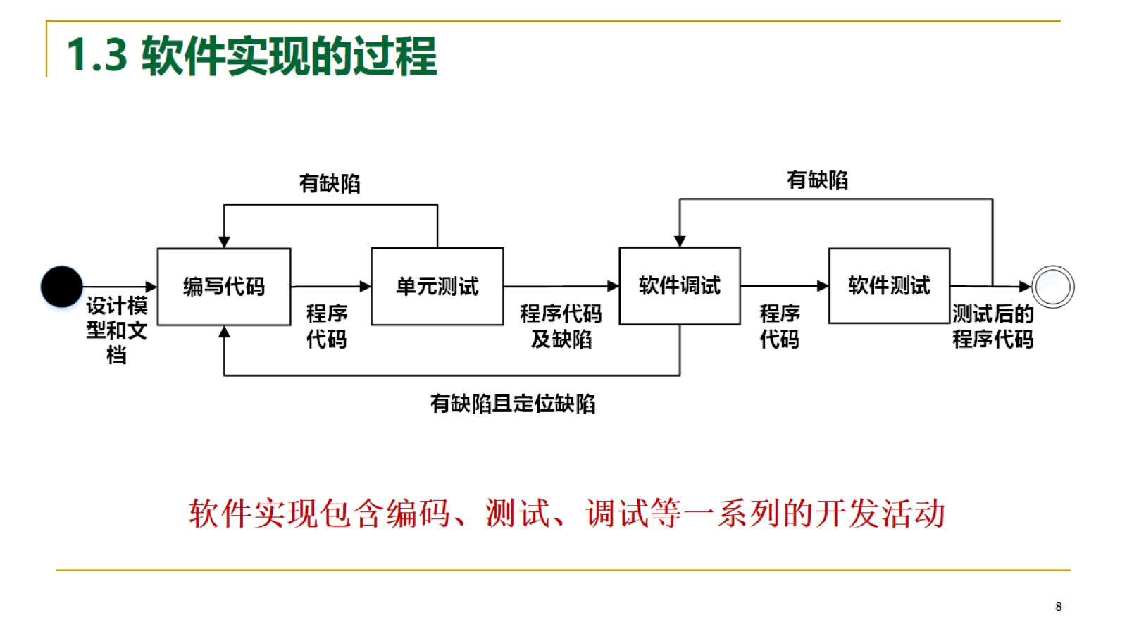
1.3 软件实现的过程

Slide 9
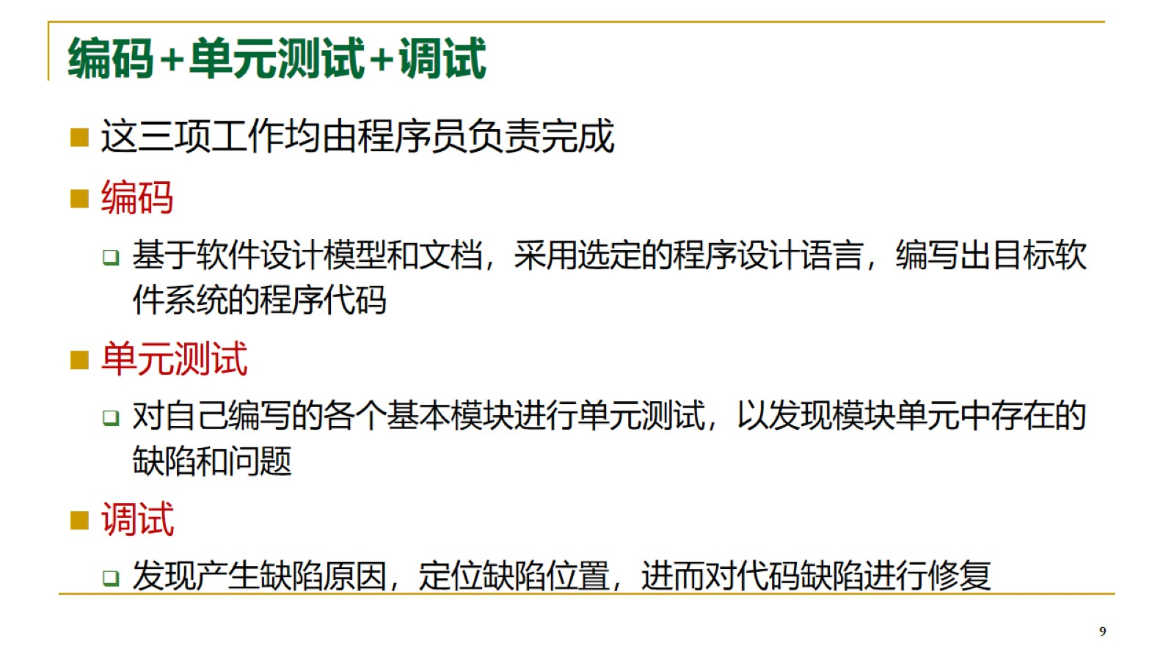
编码+单元测试+调试

Slide 10
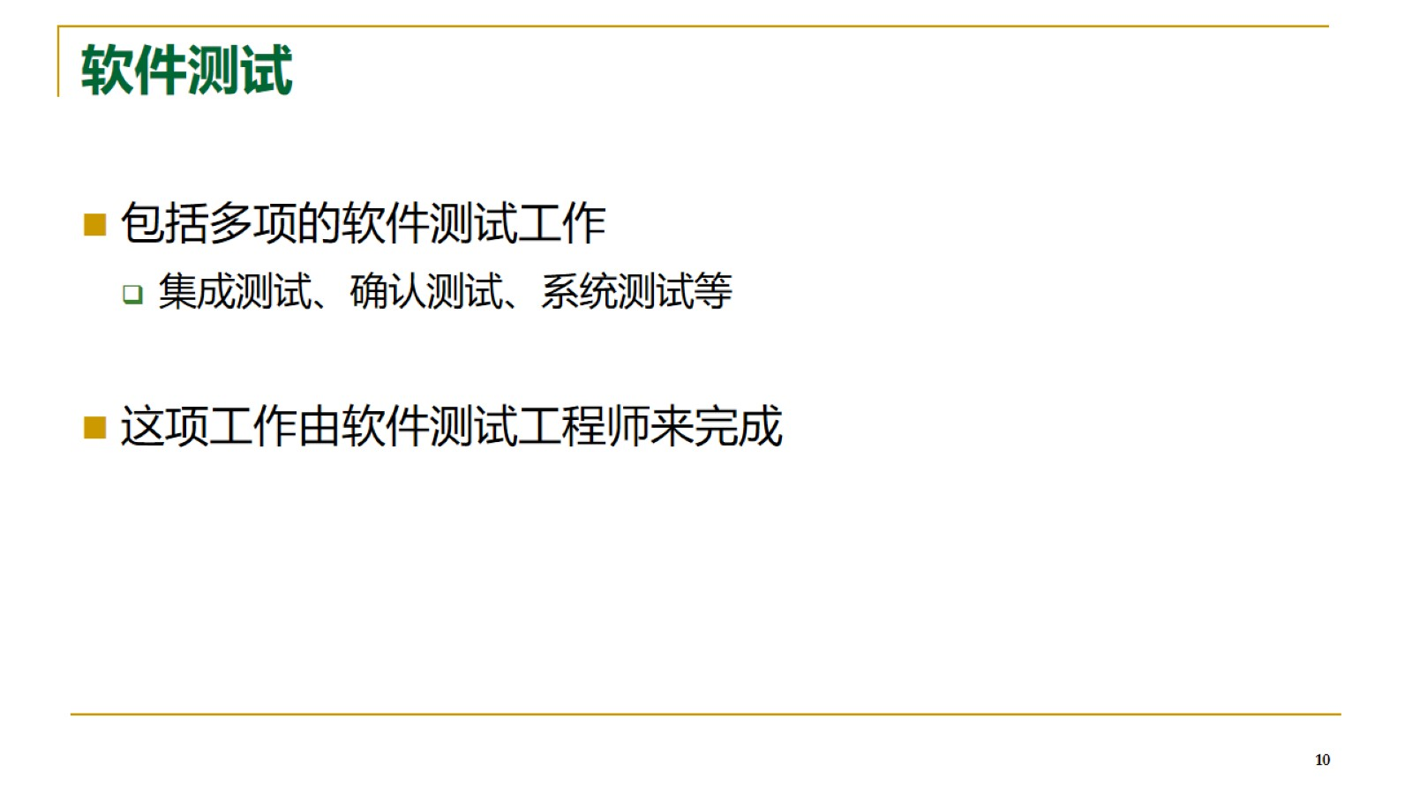
软件测试

Slide 11
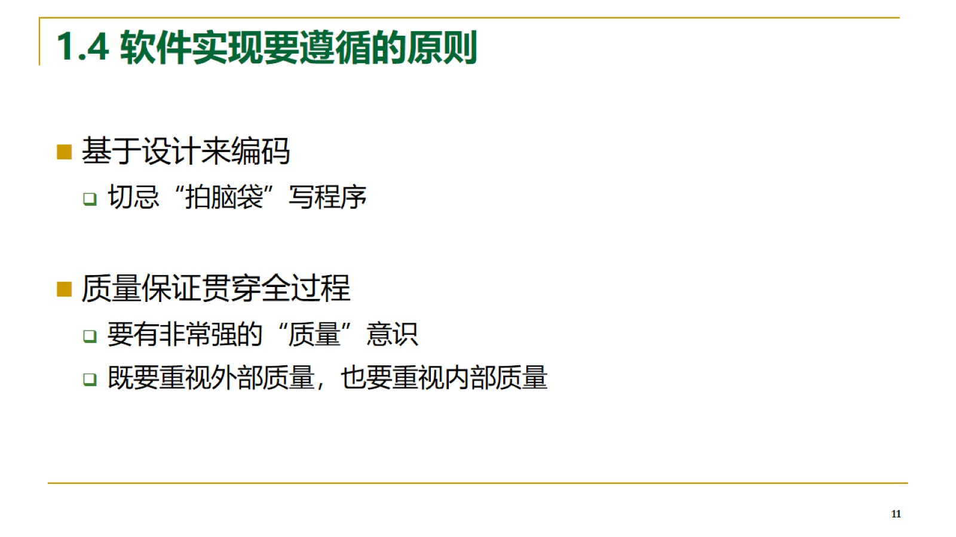
1.4 软件实现要遵循的原则

Slide 12
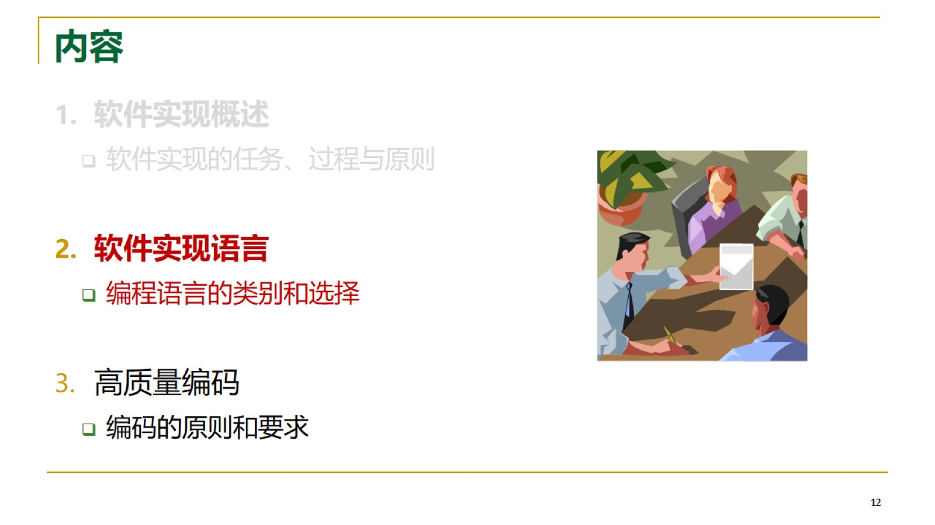
内容

Slide 13
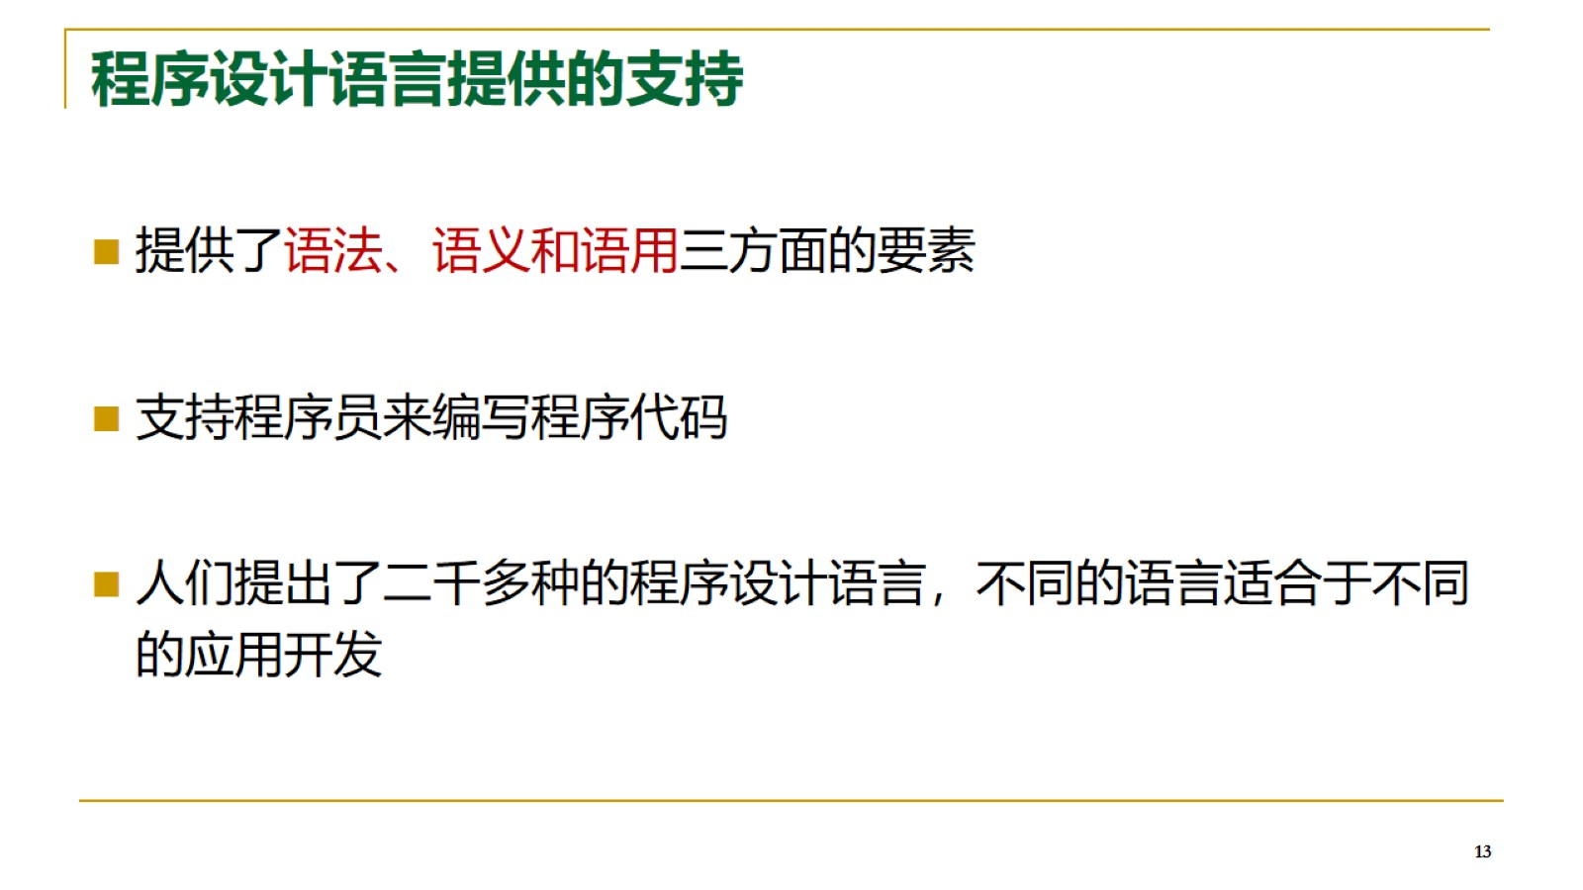
程序设计语言提供的支持

Slide 14
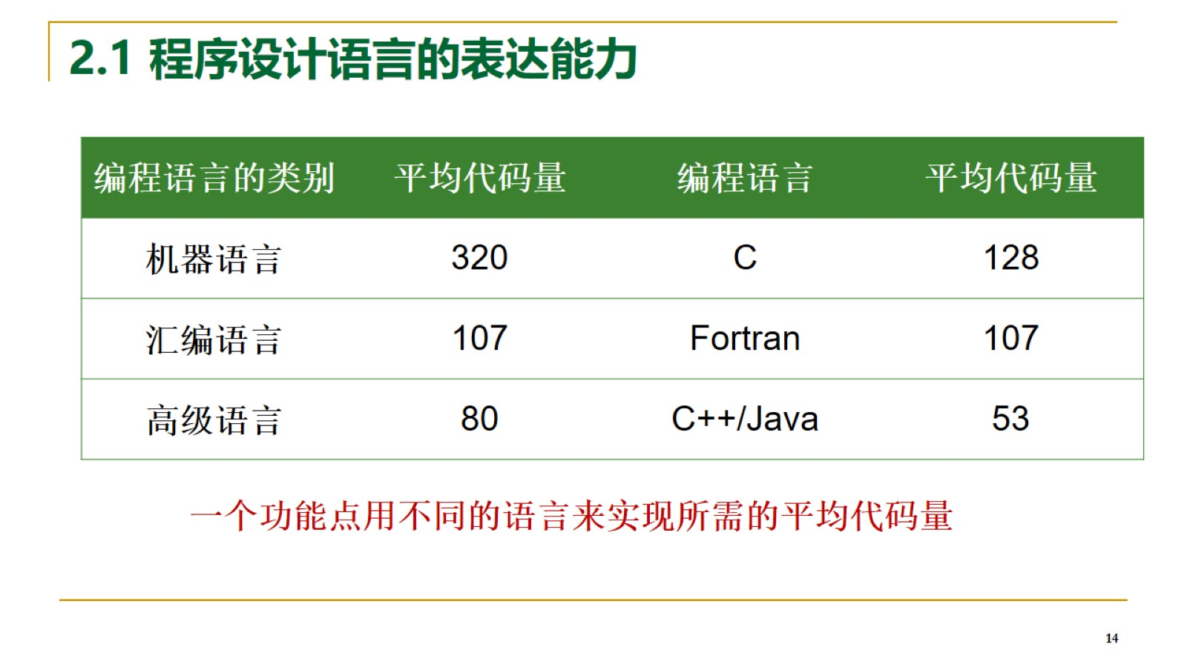
2.1 程序设计语言的表达能力

Slide 15
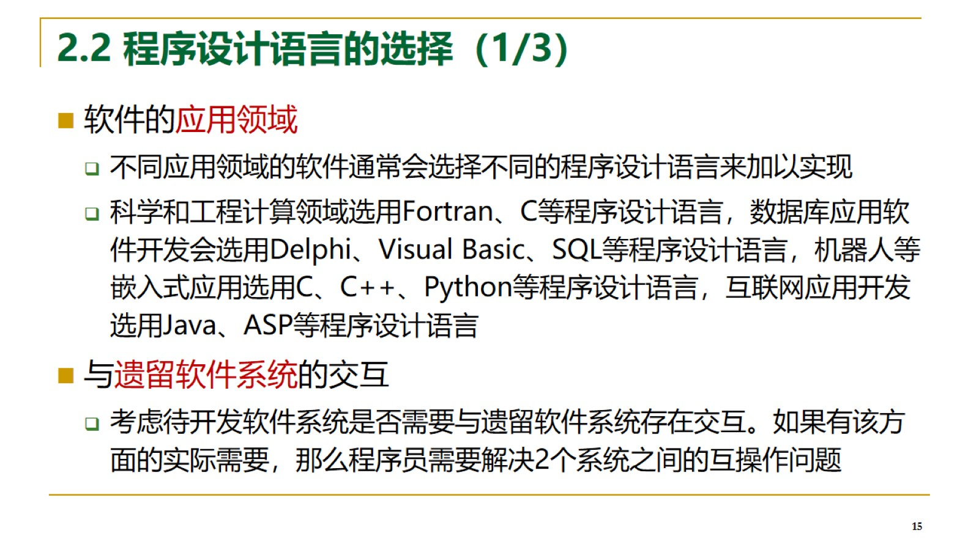
2.2 程序设计语言的选择（1/3）

Slide 16
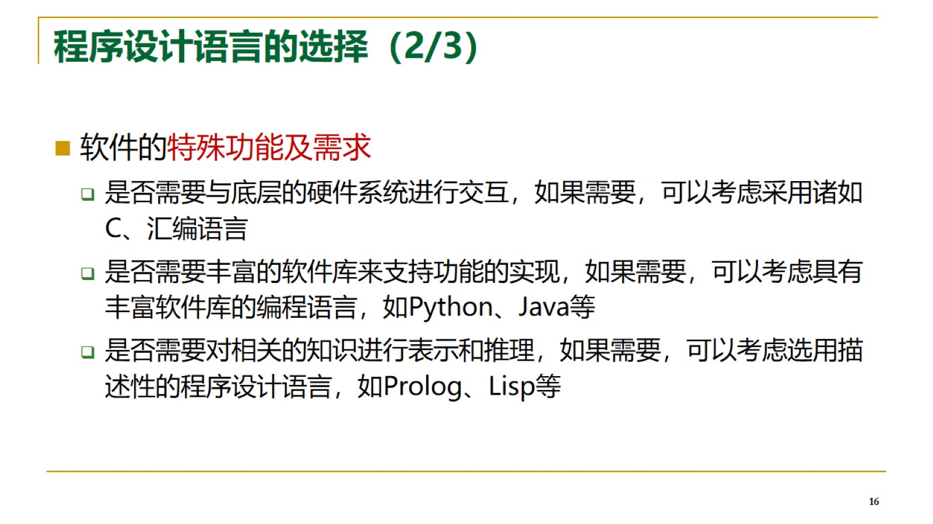
程序设计语言的选择（2/3）

Slide 17
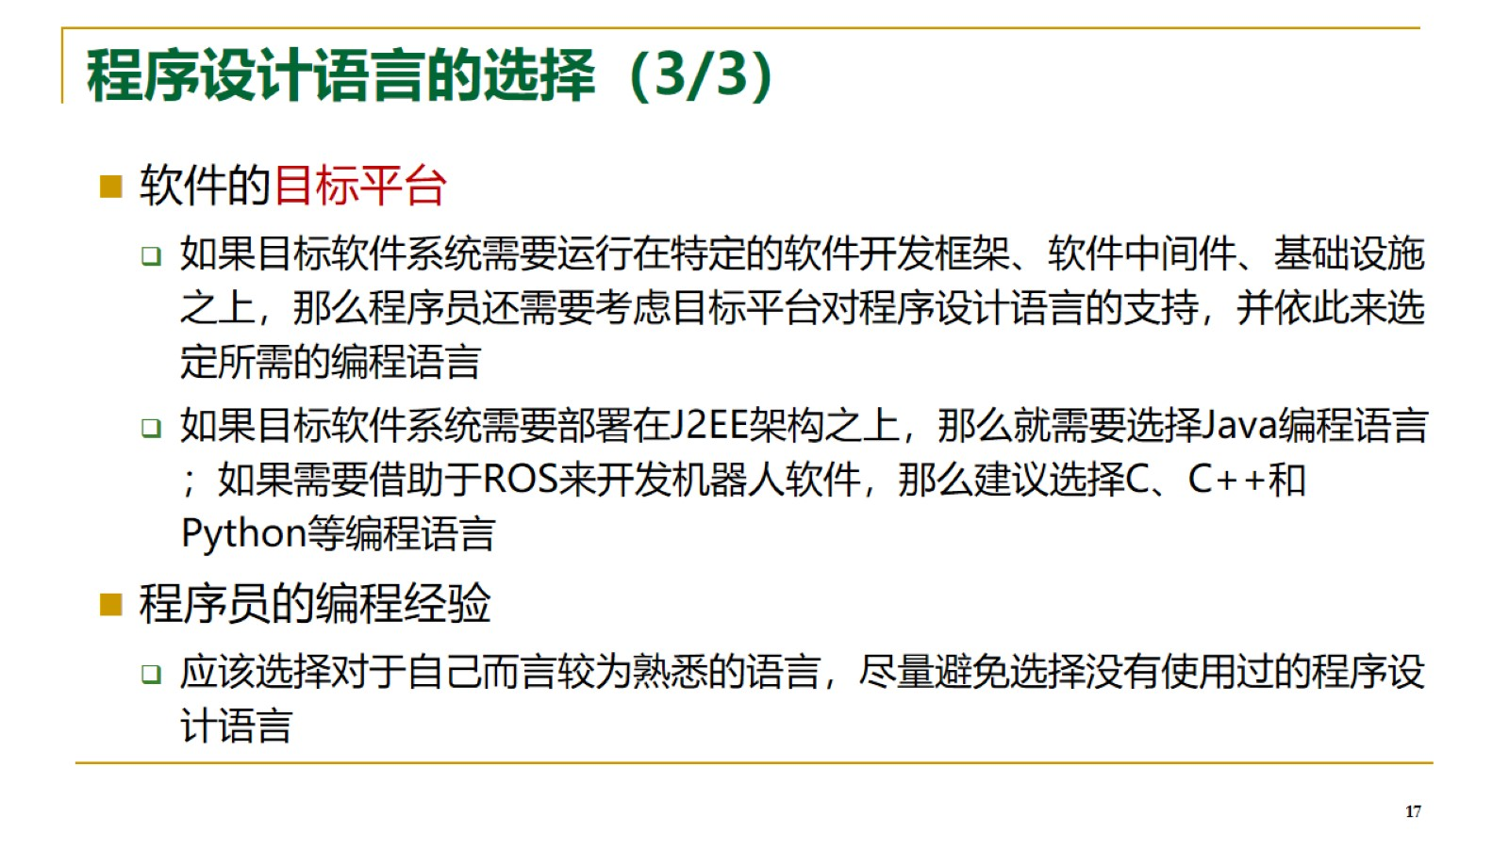
程序设计语言的选择（3/3）

Slide 18
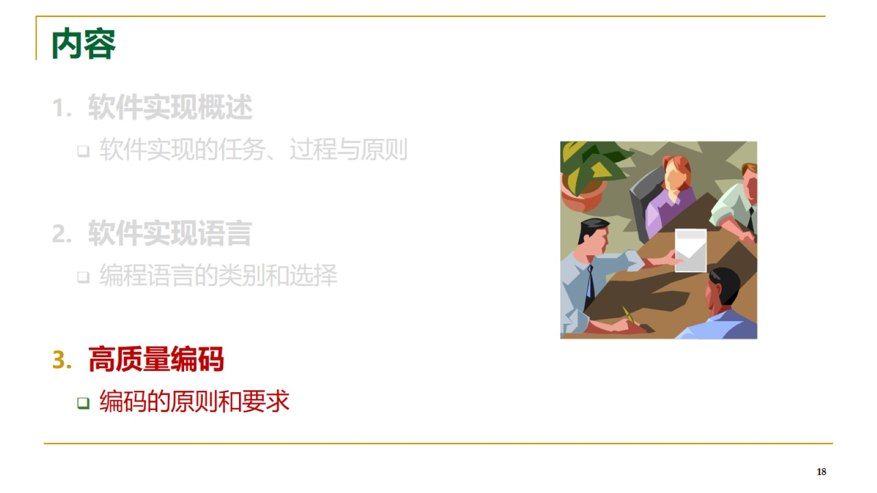
内容

Slide 19
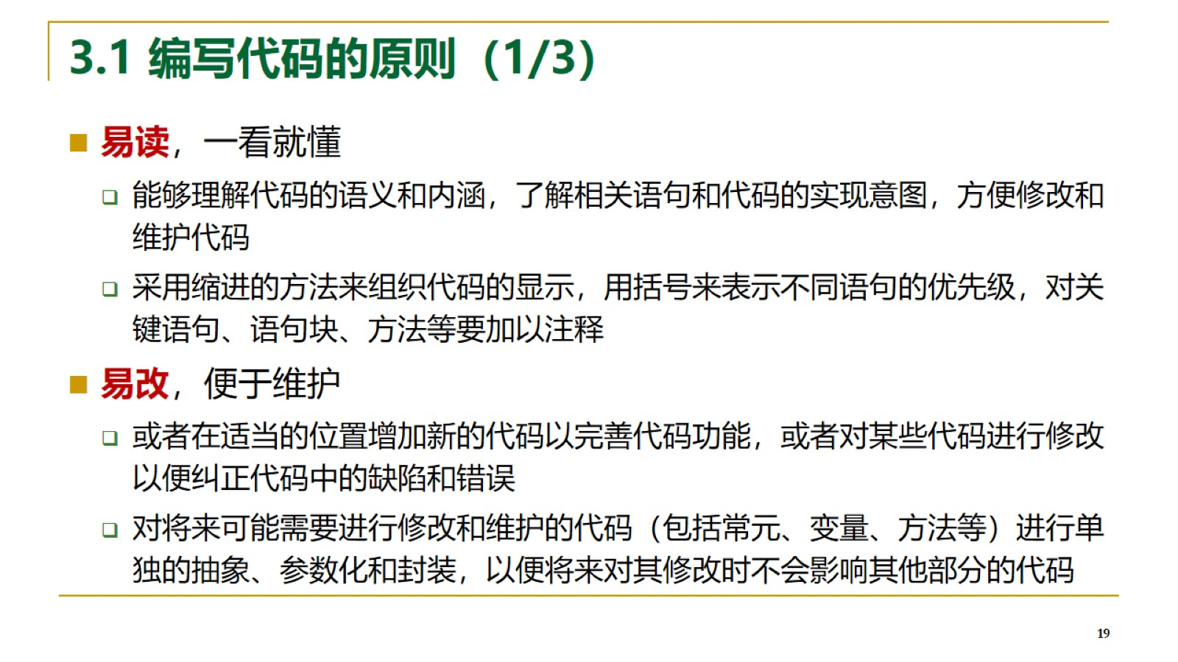
3.1 编写代码的原则（1/3）

Slide 20
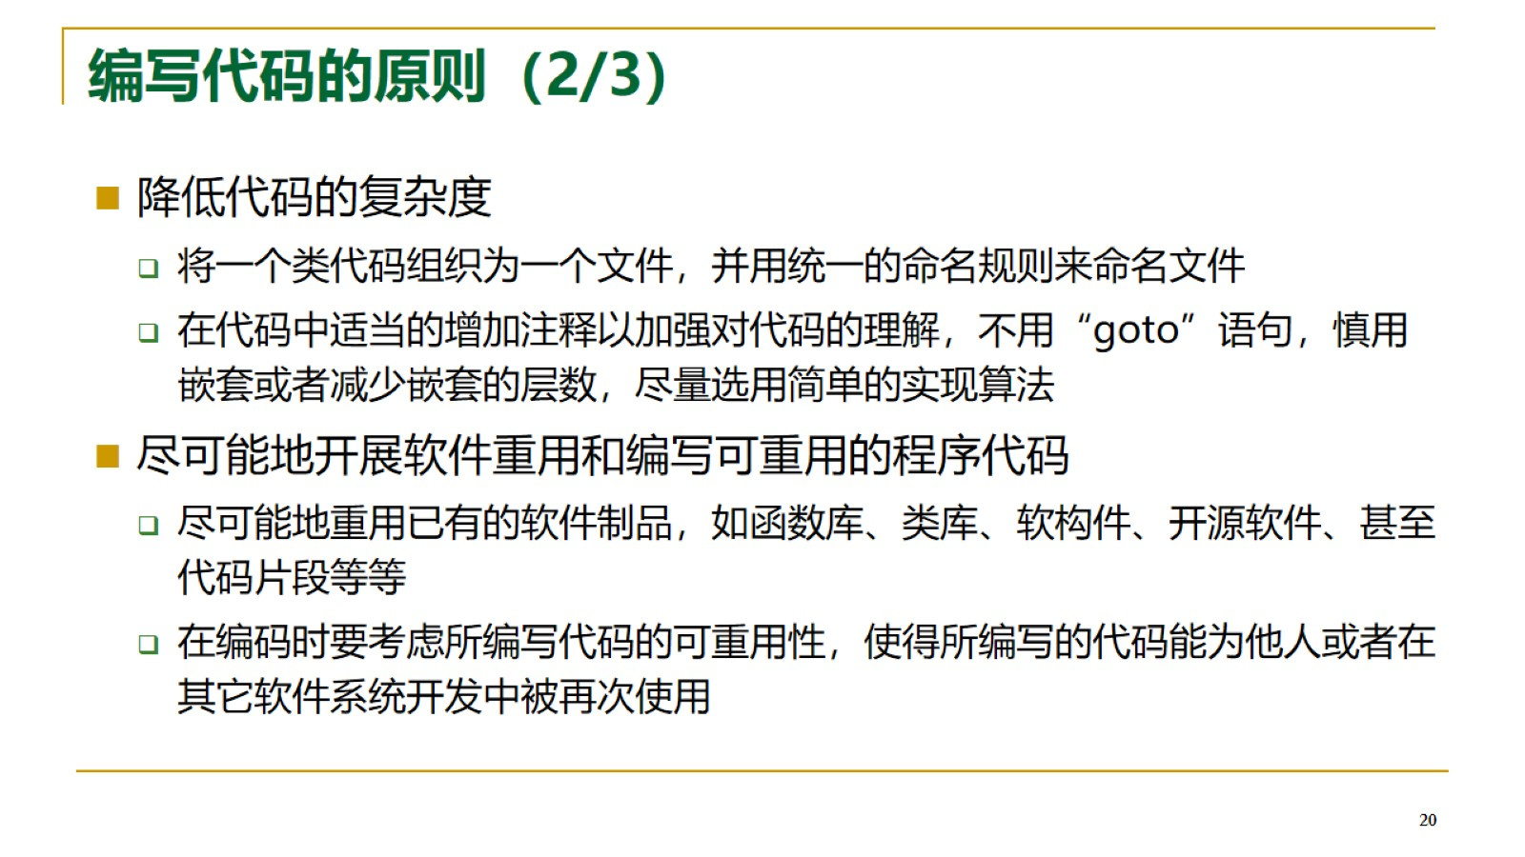
编写代码的原则（2/3）

Slide 21
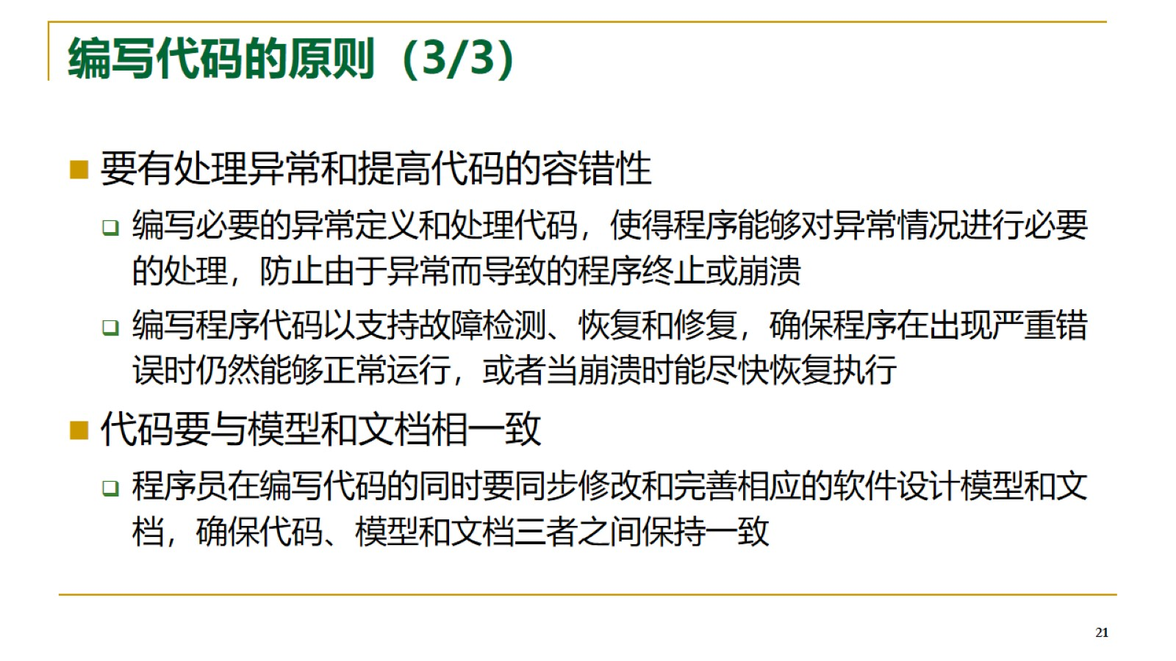
编写代码的原则（3/3）

Slide 22
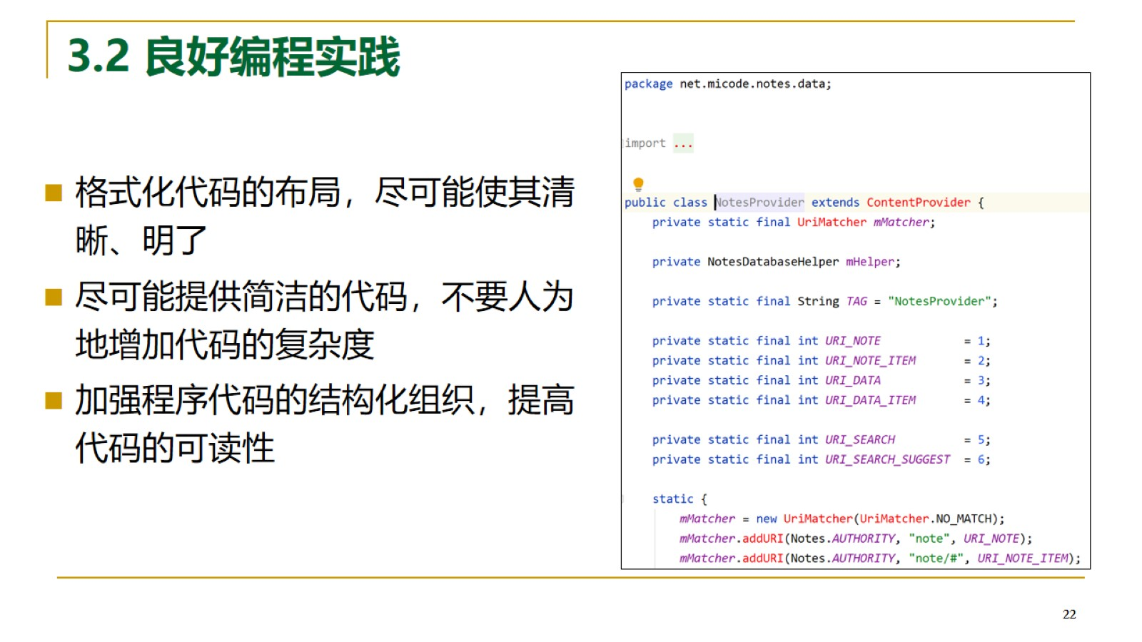
3.2 良好编程实践

Slide 23
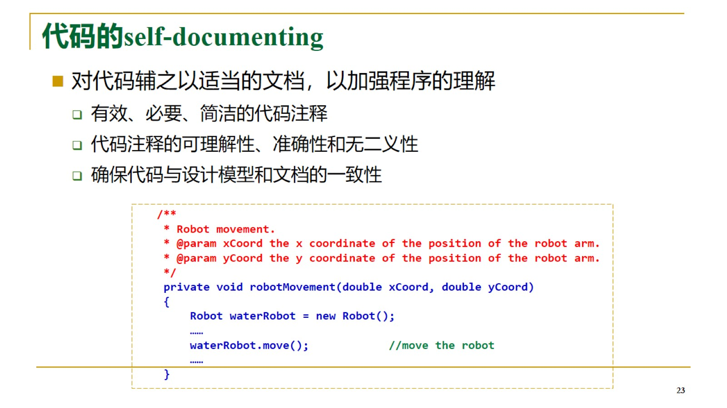
代码的self-documenting

Slide 24
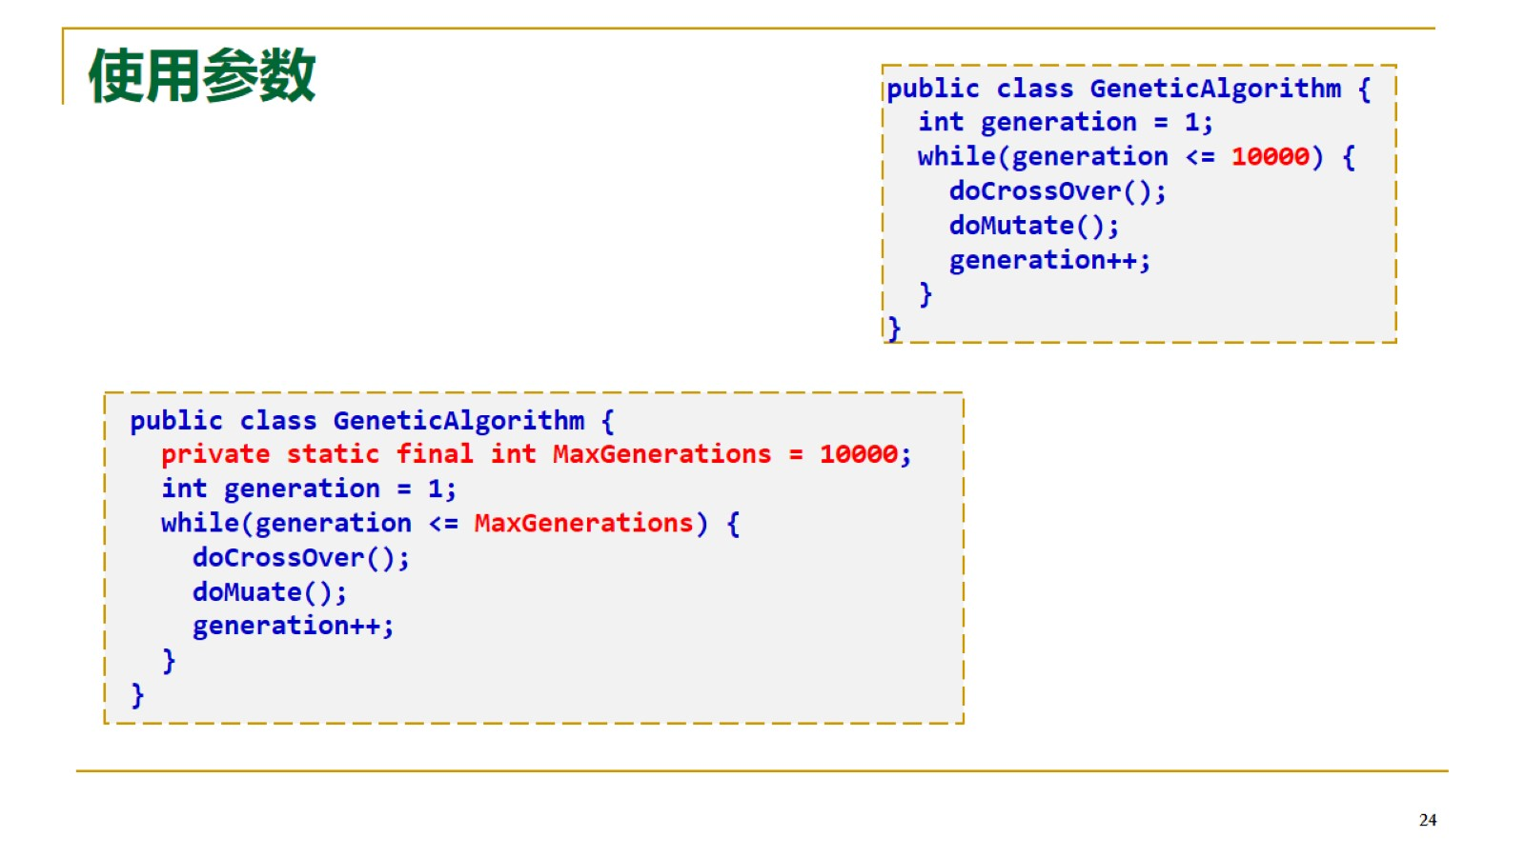
使用参数

Slide 25
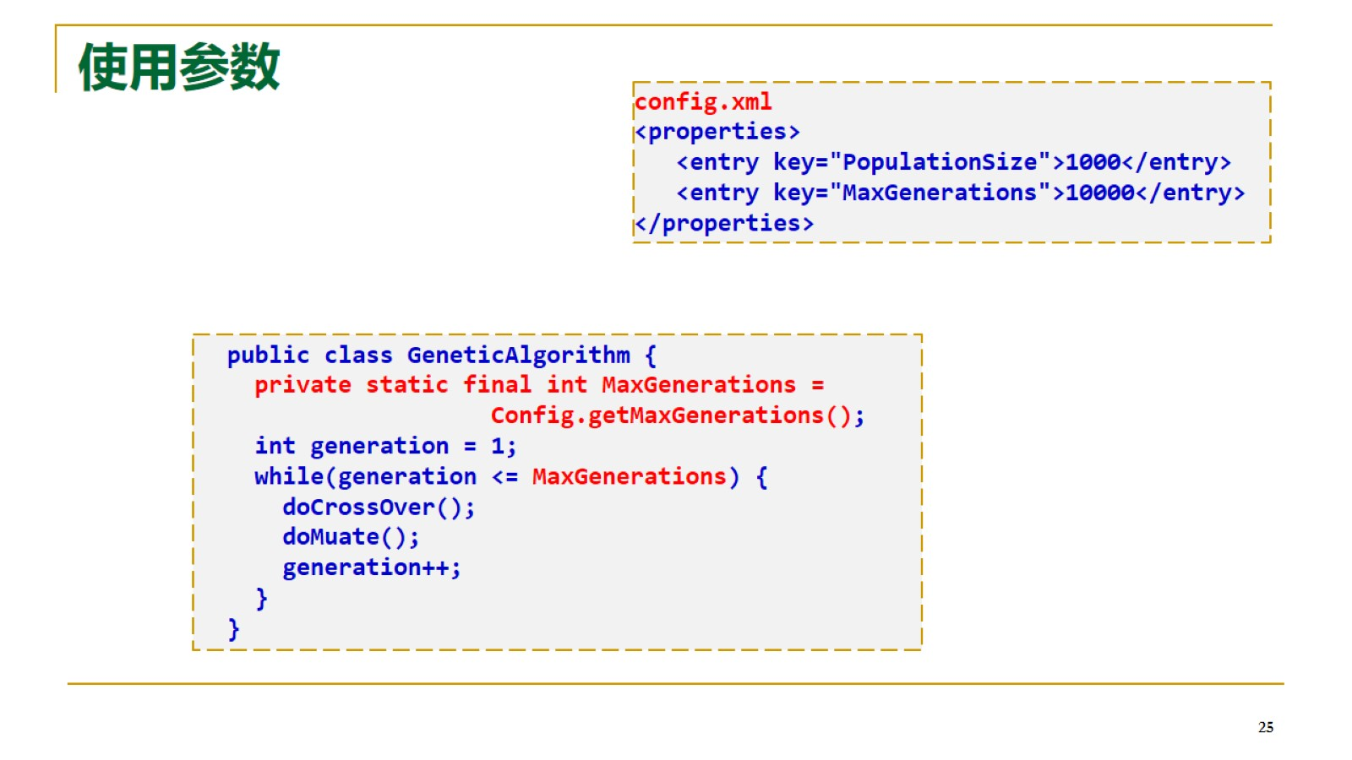
使用参数

Slide 26
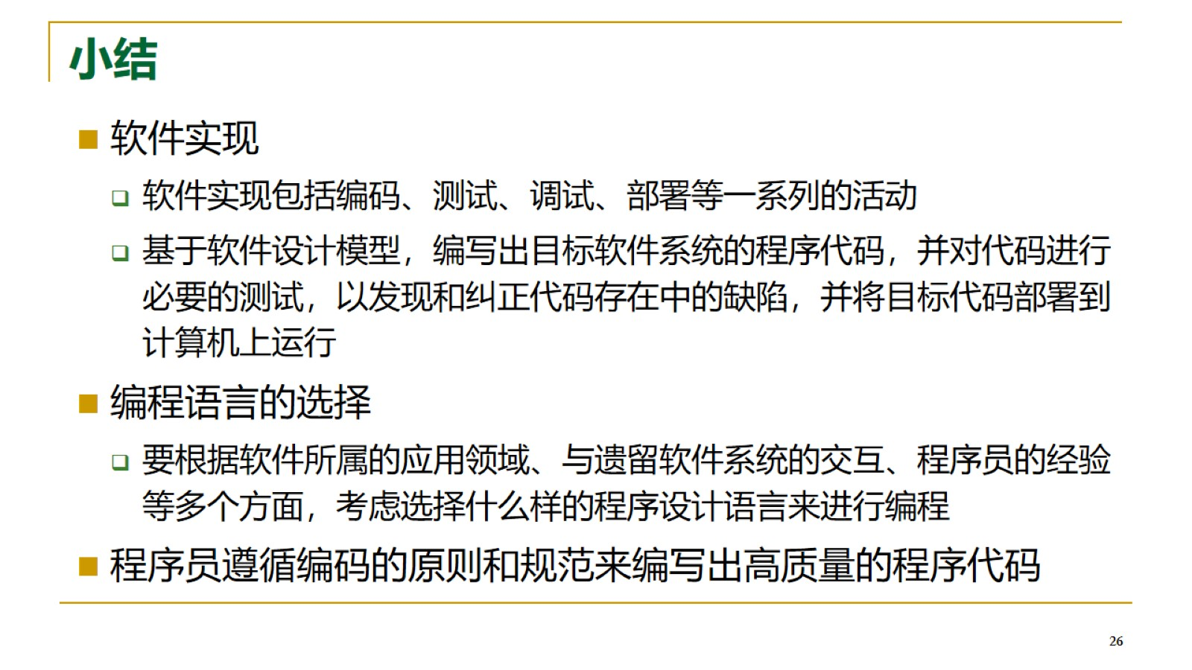
小结

Slide 27
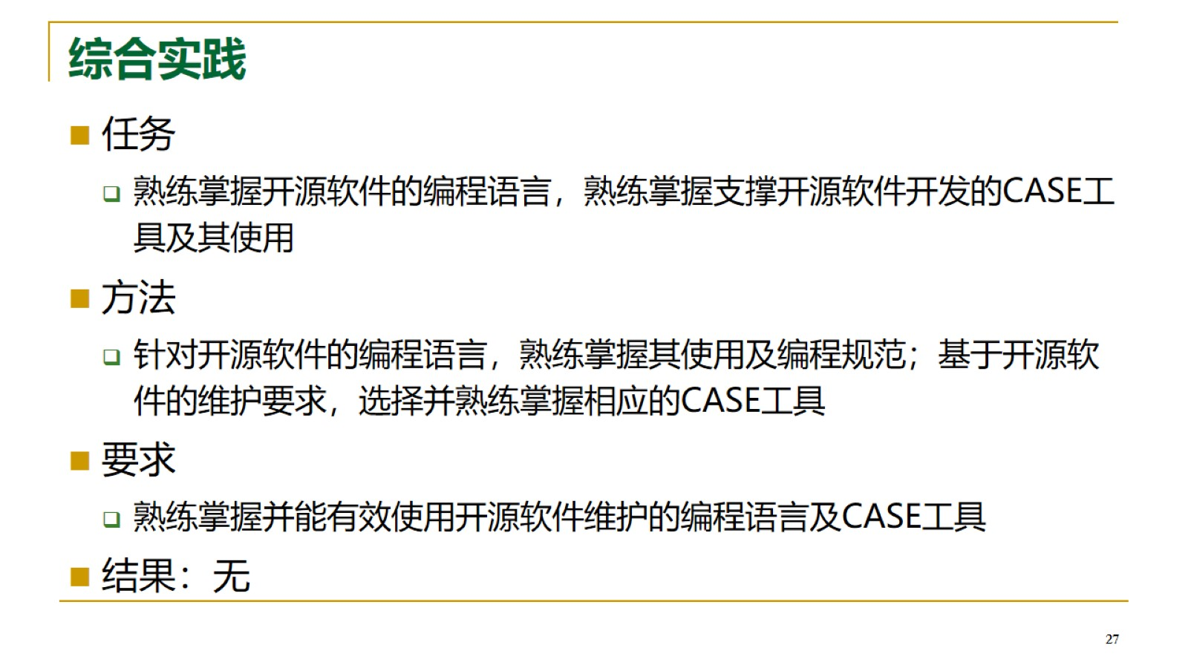
综合实践

